Slide 1


Slide 2






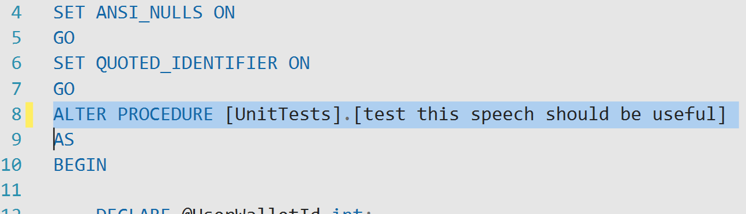
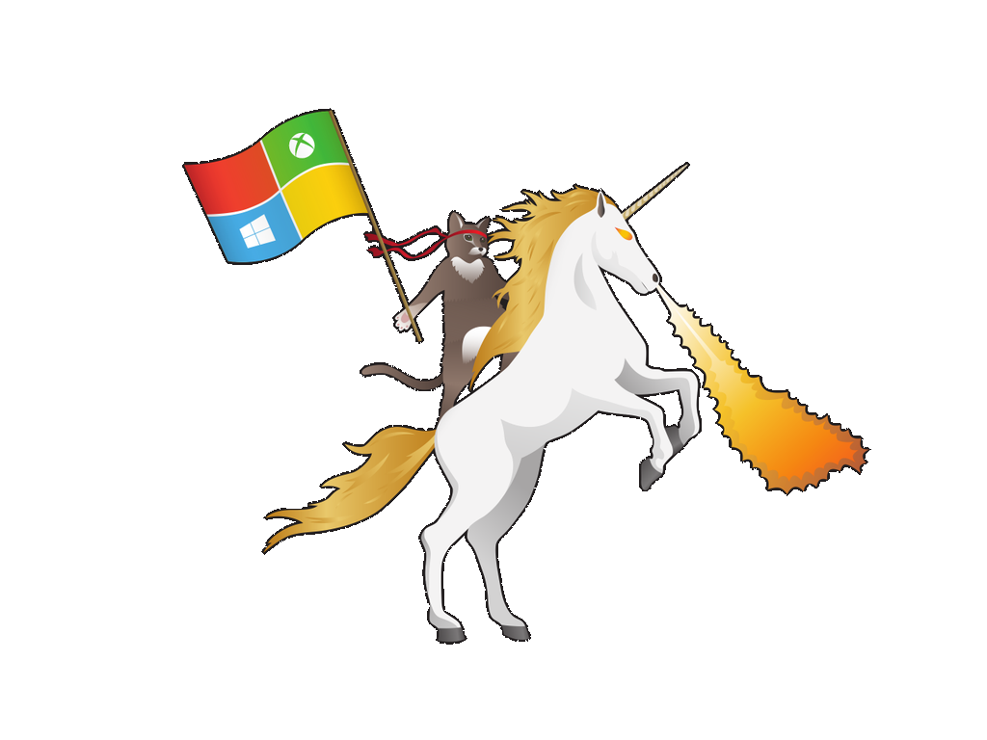
Unit Testing con SQL Server
Alessandro Alpi
@suxstellino

Slide 3





Alessandro Alpi
Microsoft MVP – SQL Server dal 2008
Blog ITA: http://blogs.dotnethell.it/suxstellino
Blog ENG: http://suxstellino.wordpress.com/
CTO Engage IT Services S.r.l.
www.engageitservices.it
Team leader (Agile)
Communities
Getlatestversion.it

Slide 4
Agenda
Concetti di Unit Testing
Perché Unit Testing su database
Unit Testing framework
Unit Testing solution
Conclusioni
Q&A

Slide 5
Concetto di unit test
In computer programming, unit testing is a software testing method by which individual units of source code, sets of one or more computer program modules together with associated control data, usage procedures, and operating procedures are tested to determine if they are fit for use. The primary purpose of this approach is to find out bugs and prevent regressions.

Slide 6




Parleremo di..
Development teams
Codice e funzionalità
QA Team
Evitare e prevenire le regressioni
Down e breaking change presso i nostri clienti
Implementazioni in retro compatibilità
Ridurre i bug e migliorare la qualità
Coprire «in tempo» di test il nostro codice
..con produttività
Tool e framework «integrati» ed integrabili

Slide 7
Non parleremo di..
TDD (Test Driven Development)
Stesura del test prima di quella del codice
Integration test
Test di più componenti in gruppo (integrazione tra i moduli)
Test di UI
Eventi, simulazioni di usabilità su GUI
Processi di automazione
In realtà verrà accennato ☺

Slide 8
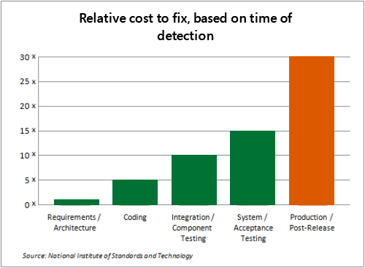
Perché unit test
Verifica
Riduzione del numero di bug
Individuazione degli errori
Attinenza alle specifiche richieste
Supporto allo sviluppo evolutivo
Continuous improvement
Riduzione dei costi di sviluppo
Altrimenti impiegato in fix

Slide 9
Ma non è solo questo
Altri vantaggi:
Sono automatizzabili (non time consuming) e veloci
Portano «fiducia» nel codice prodotto
Conseguentemente, si ha più «coraggio» nel fare refactor
Portano un «ritmo» di lavoro, riducendo il tempo del test manuale
Consentono «stime più precise» per i cambiamenti
Rendono chiaro il codice
Forniscono una buona documentazione dei metodi

Slide 10

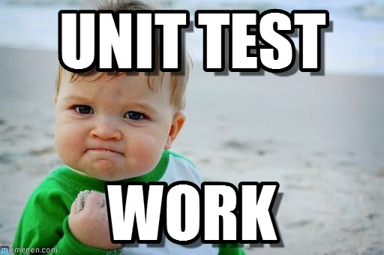
«Fix bugs as soon as you find them»
Non rimandare a domani quello che potresti fare oggi!

Slide 11
Test manuale su database
Esecuzione di codice in ambienti di produzione o estratti di dati
T-SQL debug, check su valori variable
PRINT, PRINT, SELECT…
Non ripetibile, soggetto ad errori umani
Alcuni test non sono più validi appena cambia la situazione
Alcuni test sono fatti su vincoli che bloccano l’operatività del test stesso

Slide 12
Cosa dovremmo testare?
Calcoli in procedure e funzioni
Constraint (schema)
Casi limite di DML e dati
Comportamenti attesi dalle regole sui dati e dai DLM
Error Handling
Security
Standard (SQLCop)

Slide 13
Una soluzione possibile
tSQLt (free)
Semplice da installare
Struttura comune (Assemble, Act, Assert)
Framework in t-sql
…con SQL Server Management Studio
Via t-sql
Con Red Gate SQL Test
Integrato anche con il framework SQLCop

Slide 14

Struttura di un test tSQLt
Built-in
tsqlt schema
Classes
User defined schema
Convenzioni
Naming: test*

Slide 15
DEMO
Install tsqlt
e creazione del primo test

Slide 16
tSQLt test – Pipeline
Assemble
Act
Assert
Creazione fake
Set opzioni fake
Popolamento fake
Esecuzione comandi
Business logic
Esecuzione proc/func
Valori attesi
Metadati attesi
Comportamenti attesi

Slide 17
Features
Assertions
Consentono la comparazione di valori risultanti dalla fase di «ACT»
Isolating dependencies
Consente di isolare le aree di codice che stanno per essere testate
Expectations
Gestione delle eccezioni

Slide 18
DEMO
Assemble + Act + Assert

Slide 19
Conseguenze della non prevenzione
I bug non risolti camuffano altri potenziali bug
ed indicano che “la qualità è solo un’opzione”
e sono anche un costo aggiuntivo nel futuro
Discutere dei bug è una perdita di tempo (distrazione del team)
I bug non risolti viziano
le metriche del team e del progetto
le stime preventive e i ritmi di release

Slide 20

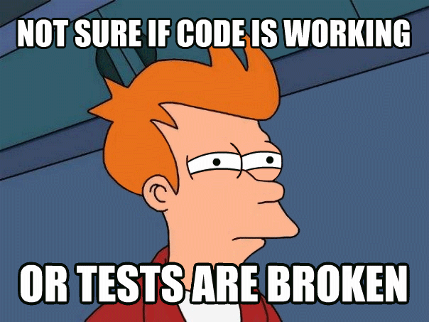
Worst practices
Testare procedure troppo complesse
Prima fare refactor, poi testare le unità
Testare più di un comportamento alla volta
Non applicare logiche di business
Testare senza isolare gli oggetti
Vizi di integrazione (vincoli, errori fuori dal test)
Fare in modo che il test funzioni ignorando la feature
Quella mania del verde ☺
Test su procedure irrilevanti
Sono solo un costo

Slide 21
Lezioni derivanti
Perciò, coprendo con unit test
Il codice è più leggibile (anche autodocumentato)
Il codice segue regole, e quindi è comprensibile
Il codice diventa quindi familiare, ed è più semplice intervenire
Copertura full vs Copertura parziale
Qualità, l’avevo già detto? ☺

Slide 22
Conclusioni
Nessuna scusa per non testare
Esattamente come per ogni metodo lato codice
I tool esistono
Ed esistono anche i generatori di dati
I processi di test aumentano la qualità
I requisiti di business sono più rispettati e «coperti»

Slide 23

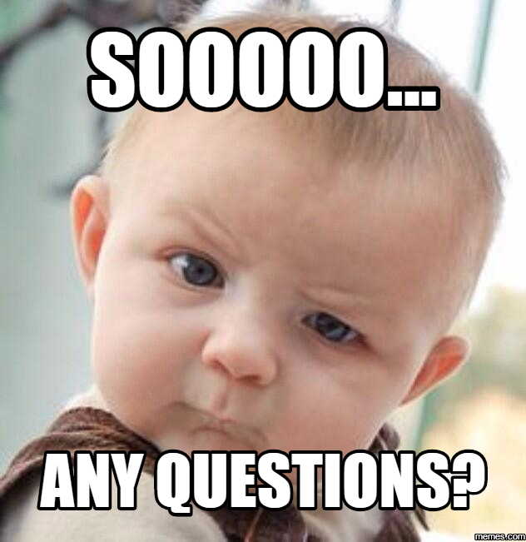

Slide 24
Risorse
http://www.sqlservercentral.com/articles/Unit+Testing/123900/
https://msdn.microsoft.com/it-it/library/mt169842.aspx
https://www.youtube.com/watch?v=7tIHg3P0ea0
http://tsqlt.org/user-guide/tsqlt-tutorial/
http://datacentricity.net/tsqlt/
https://www.simple-talk.com/sql/t-sql-programming/getting-started-testing-databases-with-tsqlt/
http://www.red-gate.com/products/sql-development/sql-test/
https://www.youtube.com/watch?v=l68YO8NyoDc
http://blog.apexsql.com/whats-new-in-apexsql-unit-test-2016/

Slide 25

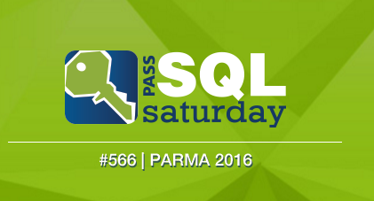
GRAZIE!
Ci rivediamo fra poco a Parma!

